Slide 1
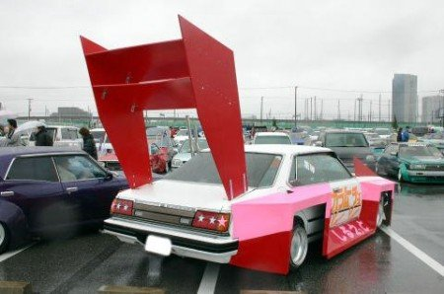
СПОЙЛЕРЫ

Slide 2


БЕЗОПАСНОСТЬ ВОДИТЕЛЯ.
Управление любым транспортным средствам - это всегда ответственность, и не только за себя, но и за других участников дорожного движения - пассажиров, пешеходов, а также других водителей. Каждый должен понимать это, твёрдо знать и соблюдать Правила дорожного движения.

Slide 3

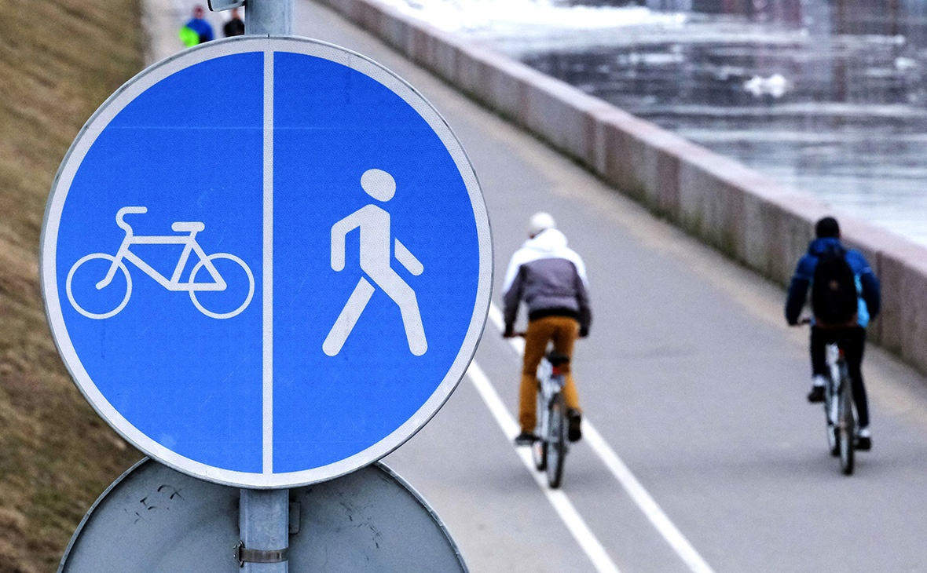
Правила для велосипедистов младше 14 лет и старше 14 лет, чем они отличаются?
До 14 лет нельзя выезжать на проезжую часть
дороги => велодорожки.
При 14+
По правому краю дороги, если: Нету дорожки
Ширина 1м+
Колонна
Нет возможности по краю дороги => по обочине.

Slide 4
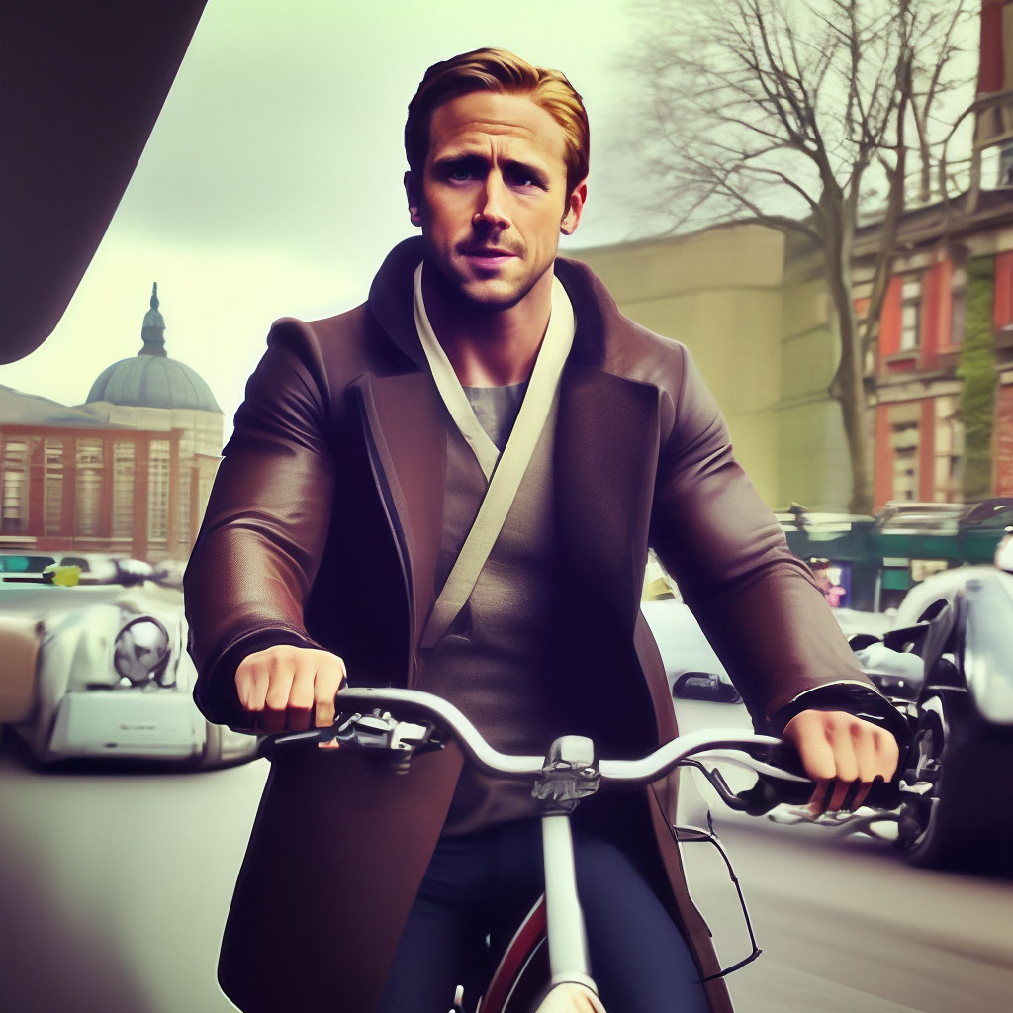
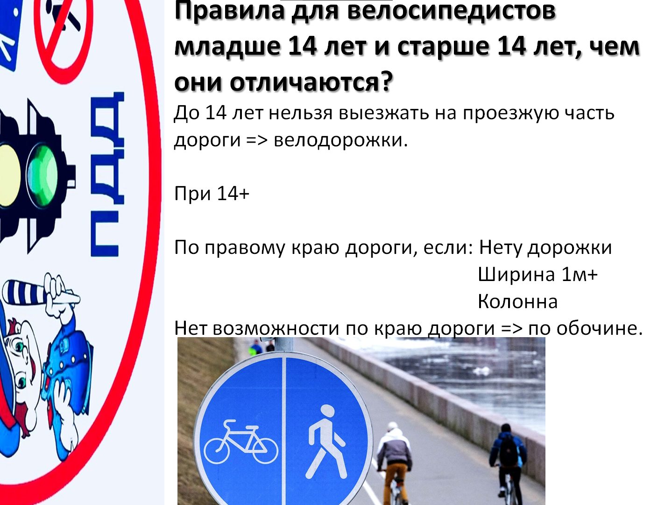

Важно помнить также и о запретах, касающихся велосипедистов. При движении на велосипеде запрещается:
– управлять велосипедом, не держась за руль хотя бы одной рукой (за исключением показа сигналов поворота или остановки) и без рук;
– перевозить груз, который выступает более чем на 0,5 м по длине или ширине за габариты, или груз, мешающий управлению;
– перевозить пассажиров, если это не предусмотрено конструкцией транспортного средства;
– перевозить детей до 7 лет при отсутствии специально оборудованных для них мест;
– поворачивать налево или разворачиваться на дорогах с трамвайным движением и на дорогах, имеющих более одной полосы для движения в данном направлении;
– пересекать дорогу по пешеходным переходам.

Slide 5

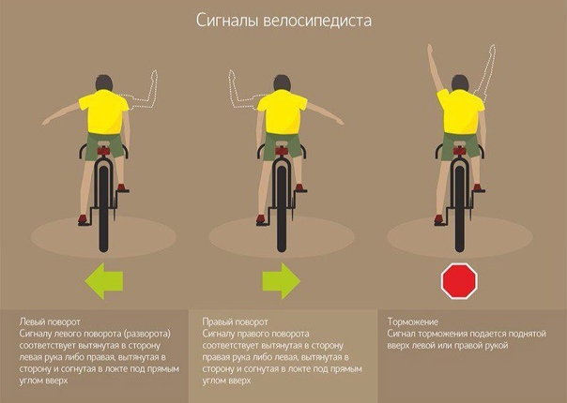
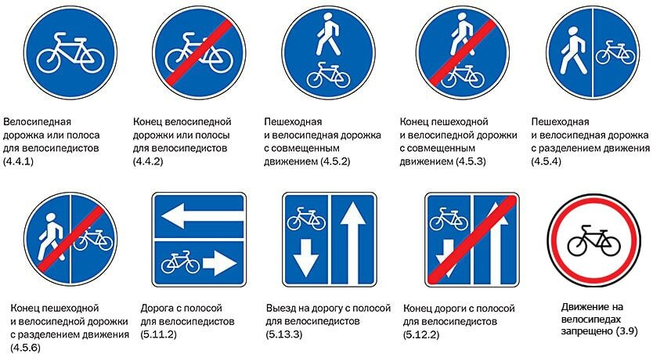
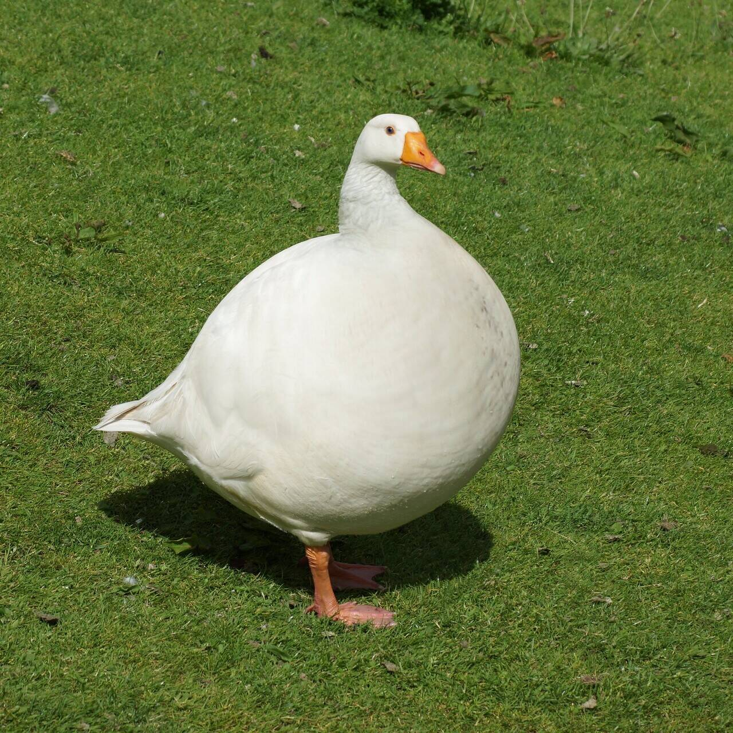
Сигналы велосипедистов

Slide 6
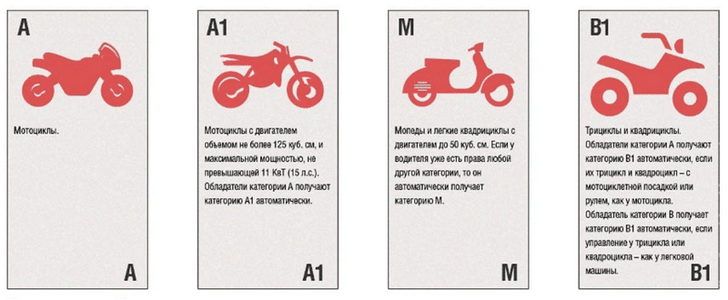

Какими транспортными средствами можно управлять с 16 лет?
НО КТО ЖЕ ТАКОЙ ВОДИТЕЛЬ??????????

Slide 7

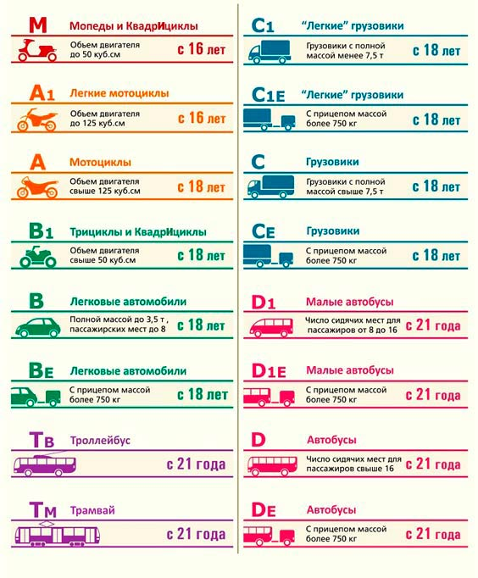
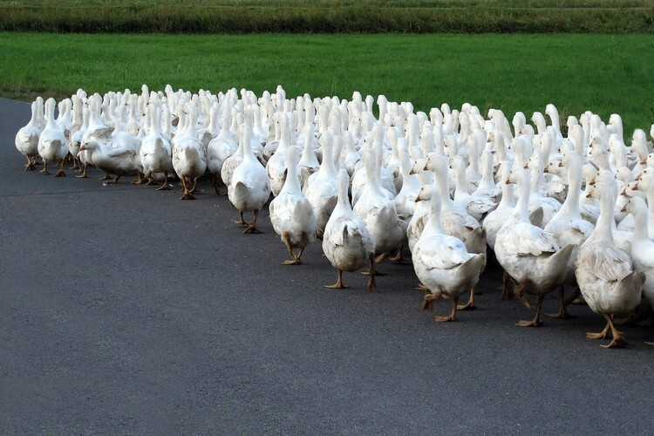

Водитель -
1 - лицо, управляющее транспортным средством (механическим или немеханическим), будь то автомобиль, мотоцикл, трамвай, троллейбус, трактор, гужевая повозка, мопед или велосипед;
2 - лицо, обучающее управлению транспортным средством;
3 - погонщик, ведущий по дороге вьючных, верховых животных или стадо.
С какого возраста можно управлять велосипедом?
Пока ребенку не исполнится семь лет, согласно закону, кататься можно исключительно в сопровождении родителей
СТАДО

Slide 8


ВСЕМ СПАСИБО ЗА ВНИМАНИЕ!!!

